Slide 1



코디네이션 -Q&A-
By JaminKu

Slide 2
Page 구성
Q&A 프론트 페이지
Q&A 검색 결과
질문하기
Q&A

Slide 3
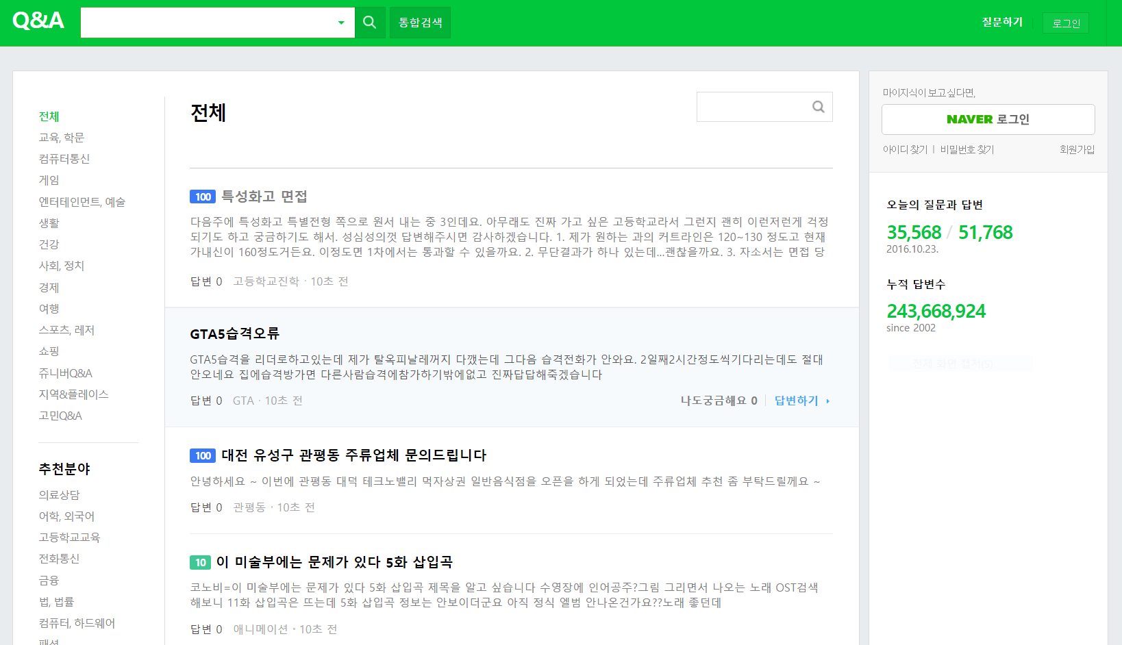
Q&A 프론트 페이지

Slide 4
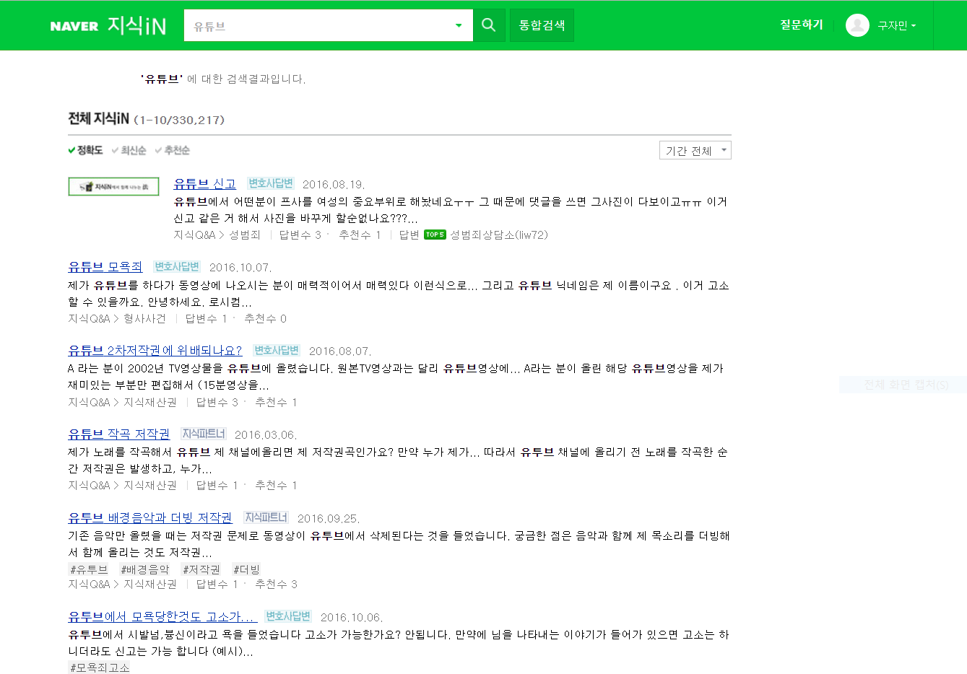
Q&A 검색 결과

Slide 5
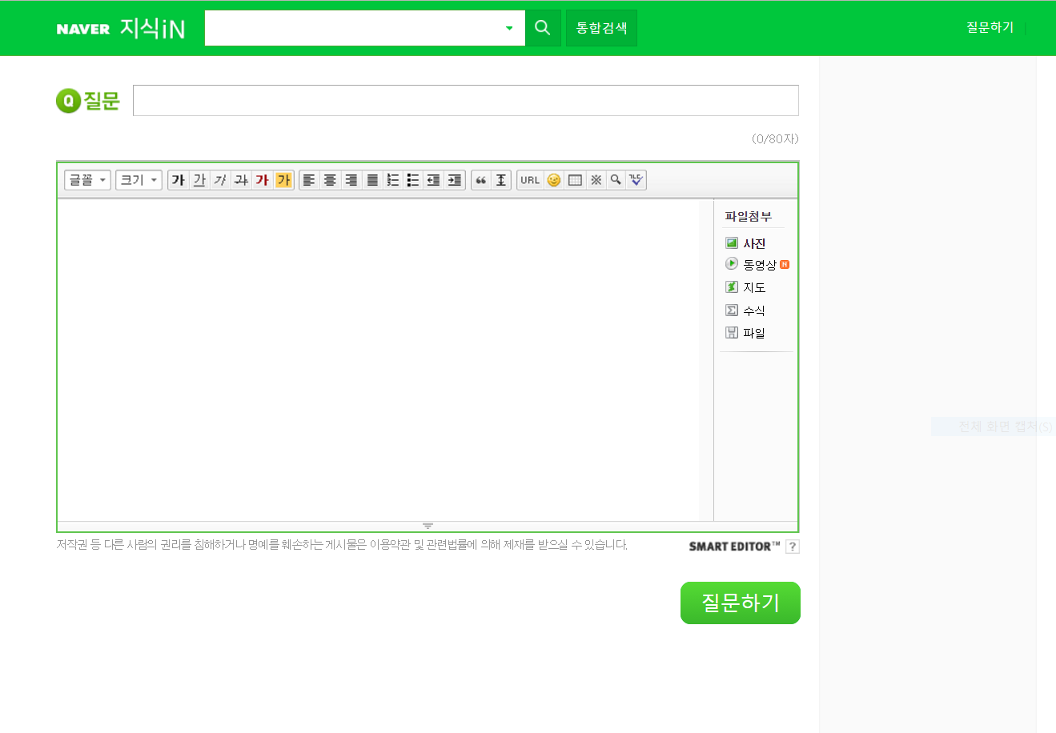
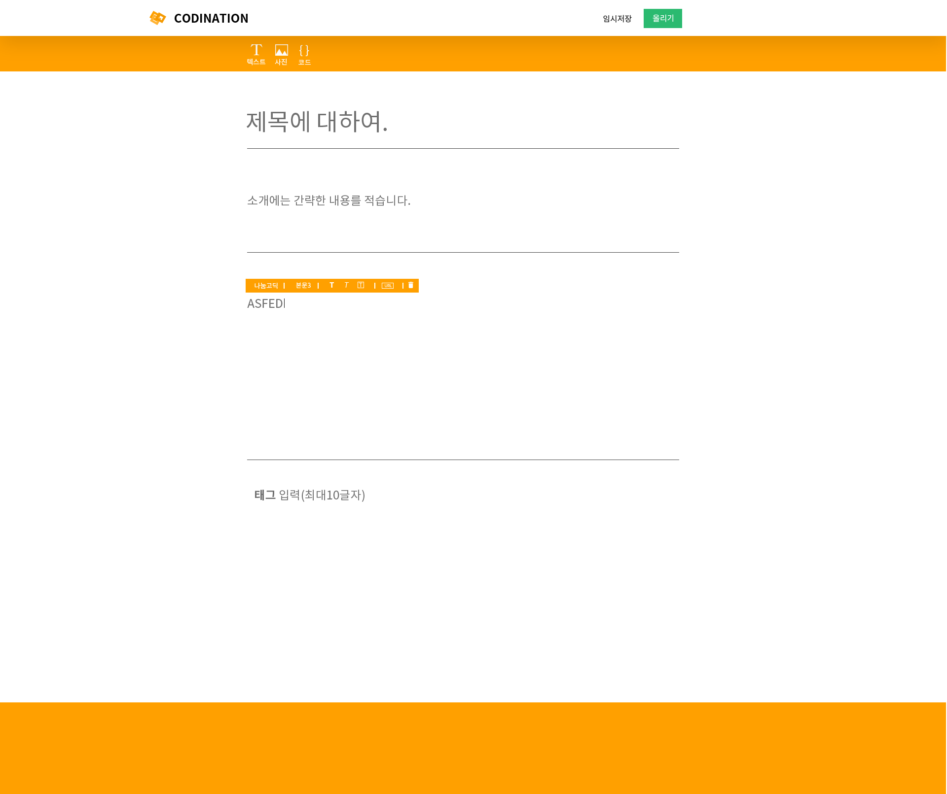
질문하기
Q
취소
질문하기

Slide 6
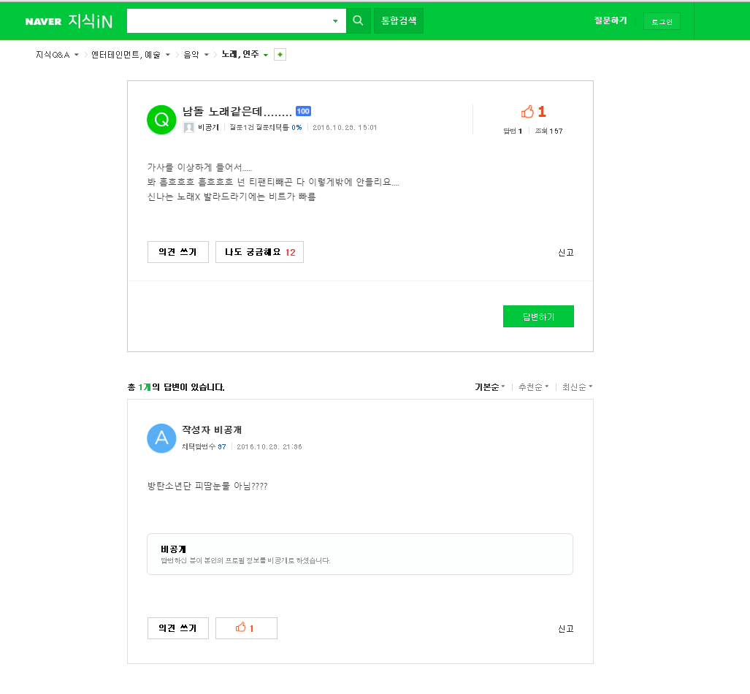
Q&A

